Slide 1


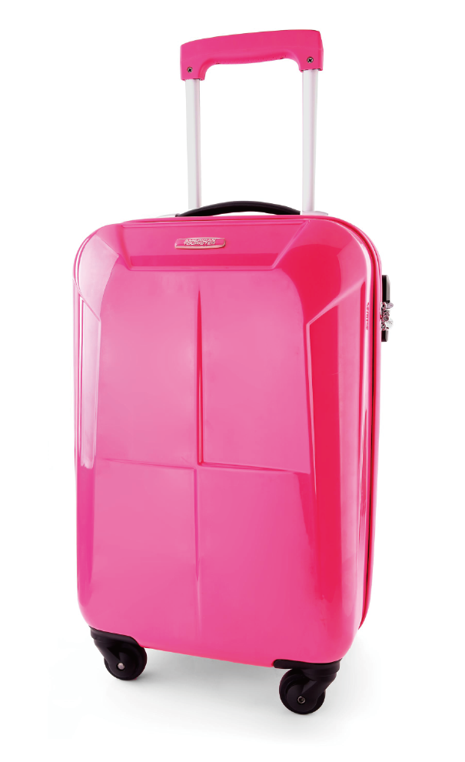

系列名： LUND
661*91001
四轮旋转拉杆箱58CM-玫红色
市场参考价：1300.00
批发价：523.00
系列名 ：LUND
尺 寸 ：360×250×580mm
材 质 ：外部：ABS+PC
内部：聚酯
装箱数 ：1pcs/箱
·ABS/PC材质
·时尚个性化外观设计风格
·大容量空间、超轻特质
·固定密码锁
·360度四轮旋转流畅滑轮、操控自如

